Slide 1
국제 사법재판소의 영토분쟁 판례와 특징
21500863
한국어문학과
김재현

Slide 2
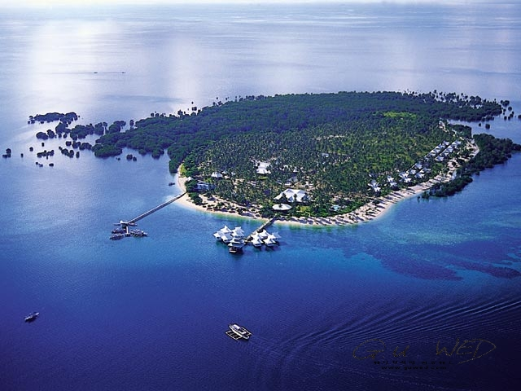
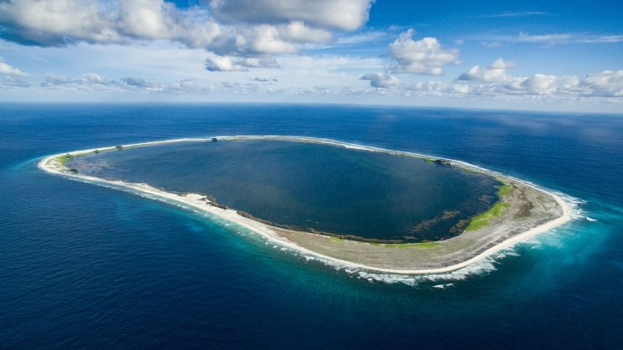
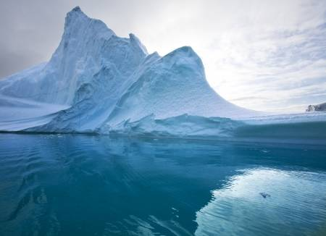
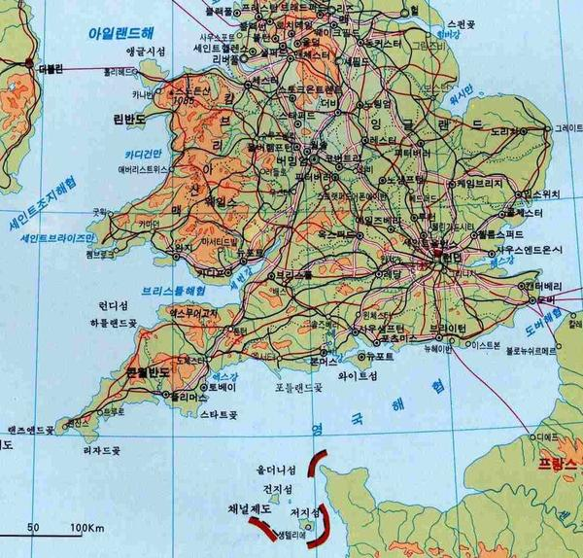
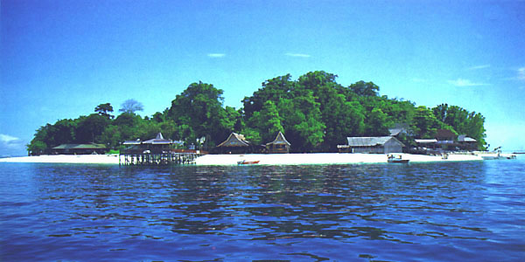
목차
팔마스 섬의
분쟁
클리퍼튼 섬의 분쟁
동부 그린랜드의
분쟁
망끼에 / 에크레오
섬의 분쟁
리지탄과
시파단 섬의 분쟁

Slide 3
팔마스 섬의 분쟁
스페인이 팔마스 섬을 발견
발견 우선 원칙

Slide 4
팔마스 섬의 분쟁
네덜란드의 200년 이상의 주권 행사

Slide 5
팔마스 섬의 분쟁
네덜란드의 승소
실효적 지배를 중시한 판결

Slide 6
클리퍼튼 섬의 분쟁
임자 없는 땅
프랑스의 주권 선포

Slide 7
클리퍼튼 섬의 분쟁
스페인을 승계국한 멕시코
스페인에 의해 발견

Slide 8
클리퍼튼 섬의 분쟁
우선발견원칙 VS 실효적 지배

Slide 9
동부 그린랜드의 분쟁
덴마크 정부가 에게해에 대한 노르웨이의 소유권 인정
그린랜드의 소유권이 덴마크에 있음을 제의

Slide 10
동부 그린랜드의 분쟁
노르웨이가 그린랜드를 무주지로 취급 및 선점 선언

Slide 11
동부 그린랜드의 분쟁
덴마크의 승소
수렵과 어업을 제정하는 법률 제정

Slide 12
망끼에 / 에크레오의 분쟁
프랑스의 주장
수로측량 및 조명과 부표 관리와 시찰

Slide 13
망끼에 / 에크레오의 분쟁
영국의 주장
가옥세금부과, 형사 재판권 행사 및 국고지불명령서 지정

Slide 14
망끼에 / 에크레오의 분쟁
실효적 주장의 충돌
간접적 추정X, 직접 관계되는 증거

Slide 15
카리브해의 리지탄과 시파단 섬의 분쟁
인도네시아의 주장
조업을 행하였다는 실효적 주장을 함

Slide 16
카리브해의 리지탄과 시파단 섬의 분쟁
말레이시아의 주장
해구 보호 활동 실시란 실효적 주장

Slide 17
카리브해의 리지탄과 시파단 섬의 분쟁
단순 조업보단 섬의 자원을 보호하는 것이 더욱 실효적 주장

Slide 18
실효적 지배 VS 우선 발견 원칙

Slide 19
독도와 비교 해보기
발견 우선원칙, 실효적 지배 모두 한국이 우세

Slide 20
참고문헌 및 출처
https://blog.naver.com/guwedding/70077050888 팔마스 섬 사진
https://m.blog.naver.com/PostView.nhn?blogId=why011218&logNo=221235945029&proxyReferer=https%3A%2F%2Fwww.google.com%2F 클리퍼튼 섬 사진
https://kr.123rf.com/photo_20322935_%EB%8F%99%EB%B6%80-%EA%B7%B8%EB%A6%B0-%EB%9E%9C%EB%93%9C%EC%97%90%EC%9E%88%EB%8A%94-%EC%84%A0%EB%93%9C%EC%9D%98-%EB%B9%99%EC%82%B0%EC%9D%98-%EC%9D%BC%EA%B0%81.html 동부 그린랜드 섬 사진
http://egloos.zum.com/soslbee/v/3396023 망끼에 에크레오 사진
http://blog.daum.net/_blog/BlogTypeView.do?blogid=05eSj&articleno=3498743&categoryId=225728&regdt=20051007190231 시파단 섬 사진
https://www.youtube.com/watch?v=Tyg-UryJDsQ 제소 대상 아니다 유튜브

Slide 21
THANK YOU

Slide 22
가 한국 영토로서 국제법적 지위
독도
일본이 국제사법재판소에 독도를 제소하는 이유
동해바다 외로운 섬, 우산국, 칙령 41호, 새우, 이사부, 바다사자, 메닽 하이드레이트
참치, 오징어, 사이다 광고, 일출, 신라, 최동단, 동독, 서독, 돌섬, 더이상, 생각이, 안난다, 강치, 명태, 황금어장, 삼국유사, 우산도, 울릉도, 실질적 영토, 이제는 ,머가, 없다.
21500724 한국어문학과 이준협

Slide 23
목차
1. 독도
2. 일본의 국제사법재판소 제소 목적
3. 한국의 입장
4. 출처

Slide 24
동해바다 외로운 섬, 우산국, 칙령 41호, 새우, 이사부, 바다사자, 메닽 하이드레이트
참치, 오징어, 사이다 광고, 일출, 신라, 최동단, 동독, 서독, 돌섬, 더이상, 생각이, 안난다, 강치, 명태, 황금어장, 삼국유사, 우산도, 울릉도, 실질적 영토, 이제는 ,머가, 없다.
1. 독 도

Slide 25
1.
독도
87.4km
Dokdo
ULLENGDO
대한민국 경상북도 울릉도에서 동남쪽으로 약 87.4 km
대한민국 최동단 위치

Slide 26
동해바다 외로운 섬, 우산국, 칙령 41호, 새우, 이사부, 바다사자, 메닽 하이드레이트
참치, 오징어, 사이다 광고, 일출, 신라, 최동단, 동독, 서독, 돌섬, 더이상, 생각이, 안난다, 강치, 명태, 황금어장, 삼국유사, 우산도, 울릉도, 실질적 영토, 이제는 ,머가, 없다.
2. 일본의 국제사법재판소 제소 목적

Slide 27
2.
2. 일본의 국제사법재판소 제소 목적
의도
일본의 국재사법재판소 공동 제소 요청
1954년 1962년 2012년

Slide 28
2.
2. 일본의 국제사법재판소 제소 목적
의도
1954년
독도에 한국이 경찰을 주둔
숙소와 등대를 설치
독도 점유 항의 국제사법재판 공동제소 요구

Slide 29
2.
2. 일본의 국제사법재판소 제소 목적
의도
1962년
한일회담
독도 영유군 의제 반대
공동제소를 요구

Slide 30
2.
2. 일본의 국제사법재판소 제소 목적
의도
2012년
당시 이명박 대통령 독도 방문
한일 관계 악화
독도 영유권 문제 공동 제소 요구

Slide 31
2.
2. 일본의 국제사법재판소 제소 목적
의도
1954년, 1962년
2012년
노골적 영유권 주장
국제 이슈화

Slide 32
동해바다 외로운 섬, 우산국, 칙령 41호, 새우, 이사부, 바다사자, 메닽 하이드레이트
참치, 오징어, 사이다 광고, 일출, 신라, 최동단, 동독, 서독, 돌섬, 더이상, 생각이, 안난다, 강치, 명태, 황금어장, 삼국유사, 우산도, 울릉도, 실질적 영토, 이제는 ,머가, 없다.
3. 한국의 입장

Slide 33
3.
3. 한국의 입장
입장
일본의 모든 공동 제소 요구 거부
1954년 1962년 2012년

Slide 34
3.
3. 한국의 입장
입장
=
국제사법재판 거부
입장 불리

Slide 35
3.
3. 한국의 입장
입장
실효적 지배
정치적 계입 경계

Slide 36
4.
3. where are yue from?
출처
2.의도中[대담] 독도영유권 문답 - 프랑스 국제법 학자와의 대화 (1996.06.14)|작성자 별종모기 나무위키 中독도 본문 발췌
3.한국의 입장中 독도의 영토학-최장근著

Slide 37
동해바다 외로운 섬, 우산국, 칙령 41호, 새우, 이사부, 바다사자, 메닽 하이드레이트
참치, 오징어, 사이다 광고, 일출, 신라, 최동단, 동독, 서독, 돌섬, 더이상, 생각이, 안난다, 강치, 명태, 황금어장, 삼국유사, 우산도, 울릉도, 실질적 영토, 이제는 ,머가, 없다.
감사합니다

Slide 38
6. 판결에 영향을 미칠 정치적인 요인
21901886 김민혁

Slide 39
국제연합
지리정보자원: 독도는 한국의 주권에 속한다는 문서를 배포 (UN지도제작과, 2004)
동해를 일본해로 단독 표기
지리자원정보원의 영토 리스트 업데이트
「리앙크루 록스」로 표기 주권이 결정되지 않은 섬으로 간주
독도를 분쟁지역으로 표기(2006)

Slide 40
※ 안전보장이사회 (국제연합 중 가장 큰 조 직): 국제평화와 안전 유지에 제1차 책임을 지는 국제연합 주요기관
※ 안전보장이사회의 상임 이사회: 미국, 영국, 러시아, 중국, 프랑스 등

Slide 41
한국: 독도의 역사적 권원과 실효적 지배 측면 우월
일본 국제적 위상 높음
한국 영토라는 인식 → 분쟁 지역이란 인식

Slide 42
미국
국제관계서 중립을 취하는 듯 하면서도 은근히 일본 입장 두둔 (20세기)
일본의 입장을 지지 (현재)
일본해로 일관하여 사용
CIA사이트 독도로 사용, 분쟁지역으로 수정 「리앙쿠르 록스」로 표기(2004)

Slide 43
한국이 1950년대 독도를 점령했다는 표현 사용 (2006)
미국학자: 역사적, 국제사법원이 한국 주장이 유리하지만 일본해 단독 표기 인정, 배타적 경제 수역 양보 → 영유권 문제를 해결, 조언

Slide 44
미국 국사문제 전문가의 견해(1998년 5월)
62%
18%
48%
28%

Slide 45
43%
57%
48%
36%
11%

Slide 46
한국 영토 분쟁 시 중립 입장과 조정자 역할, 현행 유지나 중재재판 바람직
신 어업협정으로 양국 간의 분쟁 과열
「워싱턴 포스트」: 독도는 6세기 이래 한국 영토
「월스트리트 저널」: 분노한 소인(한국)과 성숙한 거인(일본)의 싸움

Slide 47
독도가 역사적 권원과 실효적 지배: 한국이 월등히 우월한 지위
미국 언론과 전문적 집단: 한국 유리
정부 관련 기관: 중립을 취하는 듯하면서도 일본 정부 두둔

Slide 48
영국
「이코노미스트」, 「해군수로지」: 독도를 한국 영토로 간주
일본이 제작한 죽도 표기의 영문판 해도가 영국의 날인이 찍혀 영국의 해외 판매망을 통해 판매
9개국 10개점 → 52개국 139개점으로 증가

Slide 49
한일 독도분쟁, 한국의 영유권 인정하는 보도 (1996)
「이코노미스트」: 한국의 입장에 설득력이 있음
「파이넨셜 타임즈」: 일본의 영토확장, 민족주의 부활을 보여주는 징조

Slide 50
정확한 정보가 없어 일본의 오키섬으로 간주 → 실제로 한일 간의 영유권 분쟁에선 매스컴은 한국을 지지

Slide 51
프랑스
「아르테 TV」: 교양프로에서 죽도로 표기, 일본땅으로 소개 (2005)
「F5(프랑스5)」 특집다큐 「일본, 과거의 그림자」: 일본의 방영취소 압력
독도라고 기재, 괄호로 죽도 표기, 일본이 영유권 주장하는 형식으로 보도

Slide 52
정확한 지식이 없어 상황에 따라 입장을 달리함 → 최근엔 독도에 관해 정보가 알려져 독도를 분쟁지역으로 구분

Slide 53
러시아
「극동지역의 평화를 위한 실질적인 국제협력 과제」, 모스크바국립대학 학술회의
역사적으로 한국땅, 남북한이 힘을 합쳐 한국 영토임을 알려야 함
일본은 동북아의 평화를 위협하는 행동을 해선 안 됨
한국 측 입장 지지

Slide 54
한일 간의 독도 문제에 많은 관심, 정확한 지식
독도를 한국영토로 인식

Slide 55
중국
독도 문제와 역사 교과서 문제서 한국을 지지 (2005)
일본의 독도탐사에 대해 논평할 거 없음으로 중립 (2006)
중국 네티즌: 일본 비난, 한국은 강경한 태도를 취해야 한다고 지원

Slide 56
「인민일보」, 중국 공산당의 기관지: 일본보다 한국의 주장을 주로 소개
중국인 전문가: 일본 해양정책에 담긴 속셈을 파악해야한다고 주장

Slide 57
중일간 조어도 분쟁, 일본의 침략적인 조어제도에 대해 불법적인 조치라고 비난
독도의 일본의 침략적인 행위를 비난하면서 일본에 강력 대응하는 한국의 조치가 정당하다고 생각

Slide 58
「Far eastern Economic Review」(홍콩경제주간지) 가아-태지역 11개국 경제인(기업인)을 대상 설문조사
독도가 일본 영토라고 답한 경우
아시아 지역의 11개국 중 독도가 한국영토일 가능성이 높다 답한 국가는 한국을 포함해 3개국
일본 | 69.2% | 필리핀 | 54.5%
말레이시아 | 66.7% | 홍콩 | 50%
대만 | 66.7% | 싱가포르 | 44.4%
호주 | 58.8% | 태국 | 25%
인도네시아 | 55.6% | 한국 | 0%

Slide 59
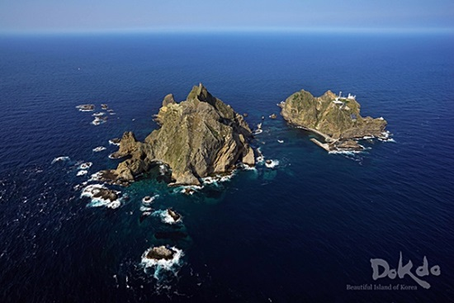
독도는 일본땅 이라고 대답한 외국인들 인터뷰
https://www.youtube.com/watch?v=4O6N0mKax7w&t=4s

Slide 60
일본과의 빈번한 경제교류 → 독도의 본질과 상관없이 일본의 우호적 대답
독일: 시마네현이 죽도의 날 제정, 독일 일간지는 한일 간의 영토 분쟁지역, 영국 등 다른 나라들과 같이 양국관계가 극도의 위기 상황이라 소개
독도(죽도), 일본해(동해)로 표기

Slide 61
재독일 교민: 독도가 국제사회서 영토 분쟁지역이 되가는 것 같다고 우려

Slide 62
세계지도
「내셔널 지오그래픽 세계지도」: 7판까지 독도 표기 (1999)
「아틀라스」 최신판(8판): 죽도를 병기 (2004)
한국영토라는 인식 후퇴, 한일간 분쟁지역으로 표기

Slide 63
「더 타임즈」(영국 일간지)의 「Atlas of the World」: 리앙크르 록스로 표기
(색인: 일본의 죽도로 표기)
※ 리앙크루 록스: 프랑스 포경선에서 따온 유럽식 표기(1894) → 오키 어부들이 어원을 빌려 리앙코도로 표기(1905), 한국영토라는 인식이 결여된 표현

Slide 64
CIA 사이트 국가정보보고서: 독도, 죽도 병기
대학, 교육, 정보, 여행 포털사이트 등 전 세계 100여 개의 사이트가 독도, 죽도 병기

Slide 65
백과 사전
「위키피디아」: 투표로 독도에서 리앙크루 록스로 변경 (2007년 5월 30일)
독도, 죽도 검색하든 리앙크루 록스로 연결
리앙크루 록스는 분쟁지역을 의미, 한국영토인 것을 긍정할 수 없음

Slide 66
CIA 영향, 독도와 죽도를 병기 시작한 사이트
2004년: 100여개, 2005년: 2천여개
CIA가 바꾸지 않으면 바꾸지 않겠다는 입장
리앙크루 록스라고 표기한 사이트가 3500여 개 이상

Slide 67
지도, 대백과사전, 사이트: 한국영토 독도 → 독도, 죽도 병행표기하면서 분쟁 지역 인식
유엔, 많은 국가: 분쟁 지역으로 간주
일본의 외교적 노력 → 국제사회 여론 조장
세계 각국 메스미디어: 한국 지지

Slide 68
국제사법재판소와 동북아시아의 분쟁
21901802
일본어일본학과
정찬욱

Slide 69
목차
1.국제사법재판소
2.대만해협의 분쟁
3.센카쿠 열도(댜오위다오)분쟁
4.신강위구르의 분쟁
5.티베트자치구분쟁

Slide 70
국제사법재판소
1945년에 설립된 유엔자체의사법기관
네덜달드 헤이그의 평화궁에 위치
재판은 분쟁 당사국 합의하에 가능
국가간 분쟁을 국제법에 따라 해결하는 국제기관

Slide 71
법관은 15인이며, 동일 국적 2인 이상 선출 불가
법관의 임기는 9년이며 재선 가능
분쟁 당사국의 법관이라도 특별한 사유가 없는 한 참여 가능
국적 법관이 없는 경우 1명의 임시 법관 임명 가능

Slide 72
상설국제사법재판소
1922년 최초의 상설국제재판소 설립
설립 초기에는 국가간의 협조로 활발히 활동
국제적 분쟁 격화로 인해 1939년 마지막 재판
1946년 국제연맹의 결의로 해산 같은 해 국제 사법재판소 설립

Slide 73
대만해협의 분쟁
1차 대만해협위기
1953년 중화민국이 진먼 섬 및 마쭈 열도 군대 증파
↓
중공과중화민국과의 쌍방간 포격전 발생
↓
미국의 핵무기사용암시 중공에 암력을 가함
↓
1 년뒤 1955년 포격 중지 합의

Slide 74
2차 대만해협 위기
1958년 7월 이라크왕국의 붕괴를 틈타 대규모 공격 준비
↓
1958년8월 공산군 진먼섬 및 마쭈열도에 대규모 포격
↓
미국 중화민국군에 무기 지원
↓
미-중공 국교수립까지 간헐적 표격

Slide 75
센카쿠열도 분쟁
근도 해역에 천연가스와 석유 대규모 매장 발견
↓
분쟁지역으로 급부상
↓
일본정부의 국유화할 방침을 세움
↓
중국과 개만의 반발

Slide 76
센카쿠열도에 대한 일본측 주장
1885년 센카쿠 열도 발견 뒤 무주지임을 확인 1895년 오키나와현에 편입
샌프란시스코 강화조약으로 이 군도를 미국 오키나와의 관할 안에 두고 통치한 것은 류큐제도의 부속 도서라 주장
1972년 오키나와현과 같이 미국에 반환되었기 때문에 일본영토라고 주장

Slide 77
센카쿠열도에 대한 중국측 주장
댜오위다오는 1863년에 이미 중국 푸젠성에 부속한 중국영토
1895년 청일 전쟁 당시 일본제국이 무주지라며 자국영토로 편입시킨 것은 불법이며 무효주장
미국이 이 군도를 반환 하지 않고 오키나와의 관할 안에 두고 통치한 것은 샌프란시스코강화조약 회의에 중국이 초청 받지 않은 상황 비판

Slide 78
신강 위구르 분쟁
우루무치 소요 사태
2009년 7월 5일 위구르족들이 분리 독립을 요구하며 발생
약 1000명 이상의 위구르족 참여
중국당국 보고된 사망자수 197명

Slide 79
우루무치시위이후 상황
시위 이후 일부장소에서만 인터넷과 국제전화 가능
트위터와 유튜브 중국 전역 차단
시위 취재에 나선 외국 방송기자 구금 및 장비 압수

Slide 80
티베트 자치구 역사
청나라 멸망 이후 독립 선언
↓
달라이라마 14세 즉위
↓
1949년 모든 중국인을 티베트에서 추방
↓
1949년 중국 전역을 장악한 중공군이 10월 침략
↓
1951년 티베트는 중국과 체결한 삽칠조협의를 통해 합병

Slide 81
티베트자치구 분쟁
1959년 달라이라마 14세 인도로 망명
↓
서장자치구 설립
↓
1982년 중국 통치 완화 및 조건적 종교 자유 허용
↓
티베트49주년 계기로 대규모 소요사태 발생

Slide 82
티베트 소요사태
2008년 3월 티베트 승려 600여명이 중국정부에 항의 시위
중국 당국과 티베트 승려 간에 충돌 발생

Slide 83
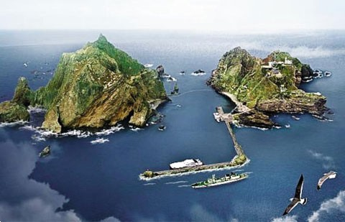
일본의 독도편입에 대한 일본의 주장
21909299
무역학과
정준용

Slide 84
목차
1. 독도의 역사
2. 일본의 독도 편입
3. 일본의 주장

Slide 85
독도의 역사
신라 512년 이사부가 우산국을 복속
고려후기에는 울릉도를 울진현의 관할로 편입

Slide 86
독도의 역사
독도의 지형
면적은 18만 7,554㎡이다. 울릉도에서 동남쪽으로87.4㎞ 떨어진 해상에 있으며, 동도(東島)·서도(西島) 및 그 주변에 흩어져 있는 89개의 바위섬으로 이루어진 화산섬이다.

Slide 87
일본의 독도편입
일본은 1904년 러시아와 전쟁(러·일 전쟁)을 일으킨 뒤 혼란스런 틈을 타 울릉도에 망루를 설치하고 러시아 군함의 움직임을 감시
이때 일본의 군함 일지에는 울릉도민들이 이 섬을 ‘독도’라고 쓴다는 사실이 기록

Slide 88
일본의 독도편입
독도에서 강치잡이를 독점하고 싶다는 일본 어업가 등장
이 어업가는 처음에는 독도를 조선 영토라고 조선에 신청서를 낼 생각
일본 관리가 어업가를 설득하여, 독도를 일본 영토로 편입하는 절차를 밟음

Slide 89
일본의 독도편입
일본 오키섬의 관리과 독도의 이름을 다케시마가 좋겠다는 의견
일본 정부는 독도를 일본 영토에 편입하기로 결정하고, 시마네현 고시 제40호로 편입을 선포했습니다(1905년 2월 22일)

Slide 90
일본의 독도편입
울도(울릉도)군수인 심흥택은 1906년에서야 그 사실을 알게됨
강원도 관찰서리인 이명래에게 보고 , 이명래는 중앙정부에 보고함
하지만 이때 우리 정부는 을사조약으로 외교권을 박탈당했고 통감부가 설치된 뒤여서 일본에 항의할 수 없었다

Slide 91
일본의 주장
첫 번째 일본이 1600년대부터 독도를 이용했기 때문에 그때부터 일본 땅이라는 주장
독도는 일본이 먼저 발견했고, 실질적으로 일본이 먼저 이용한 일본 땅이다 라고 주장
일본은 독도가 주인이 없는 땅이었고, 주인 없는 땅은 먼저 차지한 나라가 소유하는 것이라며 독도를 슬쩍 빼앗음 <시마네 현 발표>

Slide 92
일본의 주장
광복 후에 일본이 미국, 영국, 중국 등과 맺은 조약 내용
제2차 세계 대전에서 패한 일본은 1951년에 미국, 영국, 중국 등과 (샌프란시스코 강화 조약) 을 맺었어요. 이 조약에는 일본이 강제로 빼앗은 우리나라 땅을 돌려준다고 되어 있음
조약에는 독도를 돌려준다는 문구가 없음

Slide 93
판결에 영향을 미친 지리적 요인
21908863
권예찬

Slide 94
일본과 한국의 독도를 둔 지리적 요인
독도와 일본 사이 거리
독도와 일본 사이 거리는 157km 로 일본에서는 독도가 보이지 않는다.
2. 독도와 한국 사이 거리
독도와 한국 사이 거리는 87km 로 울릉도에서 맑은날이면 육안으로 독도가 보인다.
위의 내용 때문에 독도는 역사적으로 울릉도의 일부로 인식 되었다.

Slide 95
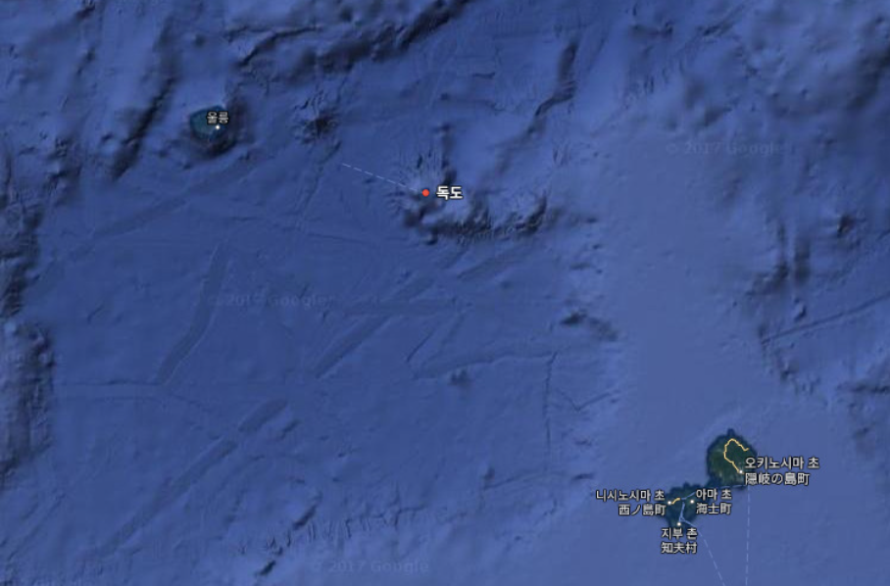

Slide 96
자원학적 중요한 위치의 독도
일본이 독도를 노리는 가장 큰 이유 “자원이 풍부한 독도“
독도 주변 해역에는 천연 가스층이 존재함.
1989년 1993년에는 동해중심해역에서 가스층이 발견됨.
1998년에는 이전 가스와 비교가 안되게 뛰어난 천연 가스층이 발견됨.
2. “하이트레이트 층”
러시아 과학원 연구소에서 제공한 동해의 “하이트레이트 층” 의 추청 분포 지도나
석유 발견지도를 보았을 때 독도주변 해역의 해양석유 자원의 보유가능성은 매우 높음.
경제적인 가치와 자원적인 가치가 매우 높은 자원 중에 하나가 “하이트레이트 층＂이다.

Slide 97
독도 지리의 군사적 가치
독도는 해양 통제권 장악이 용이한 지리적 위치이다.
동해 중심부에 위치한 독도는 주변 국의 해양활동 감시와 견제가 가능하고, 조기 경보 및
군사 작전 영역의 확장을 부여해 주는 등 안보적 측면에서도 매우 중요한 섬이다.
2. 독도는 동해를 지배하는데 필요한 발판 같은 역할이다.
우리에게 독도는 러시아 극동함대는 물론으로 일본의 해상자위대를 감시하고 견제할 수
있다는 점이 있다.
영토로서의 독도는 동해 중심부에 지름 12해리의 영해를 확보하게 함으로써 한국의
군사적 활동 영역을 확장해주고 한국 작전 수역 및 원거리에서 타국을 견제하기 용이함.

Slide 98
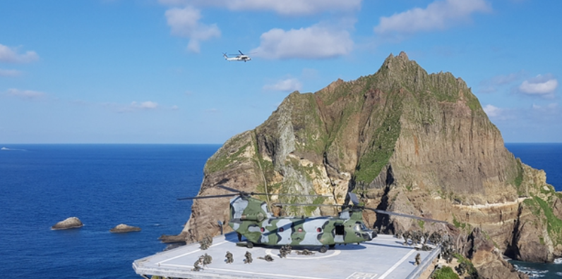

Slide 99
국제사법재판과 독도의경우
이름:이창우
학번:21909121
학과:무역학과

Slide 100
목차
국제사법재판이 무엇인가?
일본이 독도를 국제사법재판을 할라는 이유
국제사법재판에 독도가 오르지 않는 이유
국제사법재판에 독도가 오르는 경우

Slide 101
국제사법재판이 무엇인가?
국제사법재판소에서 하는 재판

Slide 102
일본이 독도를 국제사법재판을 할라는 이유
일본주장
샌프란시스코조약

Slide 103
국제사법재판에 독도가 오르지 않는 이유
독도가 한국 땅이라는 증거
일본 주장 반박 가능
한국이 패배

Slide 104
국제사법재판에 독도가 오르는 경우
이로운 쪽으로 재판 X
한국이 패배

Slide 105
독도 영토학
독토편입의
국제법적 원칙
무역학과
최형민
Notes:
http://minheeblog.tistory.com/category/PPT

Slide 106
CONTENTS
01 02
국제법적의
기본원칙
무주지
선점이론
영토
취득방법
Notes:
http://minheeblog.tistory.com/category/PPT

Slide 107
국제법적의 기본원칙
영토 취득방법
01
선점 취득
무주지를 점령
실효적 지배
시효 취득
타국 영토 점유
묵인
권원 발생
정복 취득
무력 사용
영토취득
첨부 취득
자연적인 지형변동
할양 취득
일부
조약 규정
영토 이전
병합 취득
전부
Notes:
http://minheeblog.tistory.com/category/PPT

Slide 108
무주지 선점이론
02
18세기말
서구제국이 식민지 획득을 위해
국제법상의 선점론 개발
국제법의 원칙 제도화
Notes:
http://minheeblog.tistory.com/category/PPT

Slide 109
무주지 선점이론
02
18세기말
일본 포함 서구제국 무주지를 자기본위로 해석
독도
북해도(훗카이도),류쿠
편입
Notes:
http://minheeblog.tistory.com/category/PPT

Slide 110
무주지 선점이론
02
제 2차 세계대전에서 일본이 일으킨 전쟁
카이로 선언, 포츠담 선언, 도쿄재판
일본의 침략 전쟁으로 규정
협박,무력,도취한 지역 일본영토에서 분리
Notes:
http://minheeblog.tistory.com/category/PPT

Slide 111
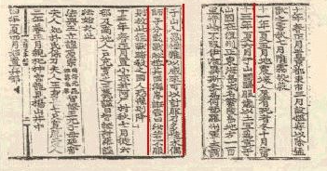
무주지 선점이론
02
모순점
“ ”
무주지
국제법상 어떤 나라의 영토에도
포함되지 않은 지역
신라 지증왕
우산국(=울릉도 일대 독도포함)이 신라로 편입
Notes:
http://minheeblog.tistory.com/category/PPT

